Slide 1
Лекция 9. Тепловое излучение.

Slide 2
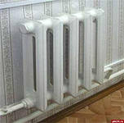
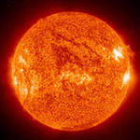
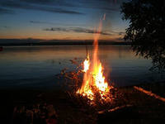
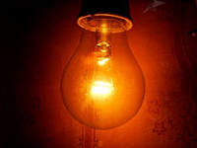
Тепловое излучение:
– это испускание электромагнитных волн телами за счет их внутренней энергии.
Тепловое излучение имеет место при любой температуре Т > 0 К, но при невысоких температурах излучаются практически длинные (инфракрасные) электромагнитные волны.

Slide 3
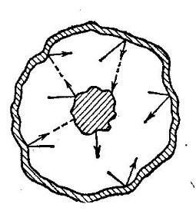
Равновесное излучение:
Равновесным состоянием системы тело-излучение является состояние, при котором распределение энергии между телом и излучением остается неизменным для каждой длины волны.

Slide 4
Характеристики теплового излучения
Энергия, излучаемая с единицы поверхности тела за единицу времени – R энергетическая светимость(плотность потока излучения)
Спектральная плотность энергетической светимости - энергия, излучаемая единицей поверхности тела за единицу времени в единичном интервале длин волн от λ до λ+dλ

Slide 5
Спектральная поглощательная способность – отношение энергии, поглощенной телом к энергии, падающей на тело на единицу площади, за единицу времени в единичном интервале длин волн от λ до λ+dλ

Slide 6
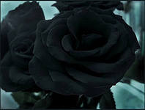
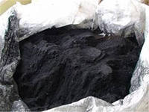
Абсолютно черное тело
это тело, поглощательная способность которого для всех частот и температур равна:
Сажа, черный бархат имеют поглощательную способность близкую к 1 лишь в ограниченном интервале частот.

Slide 7
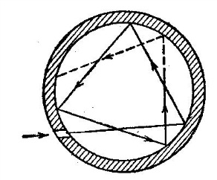
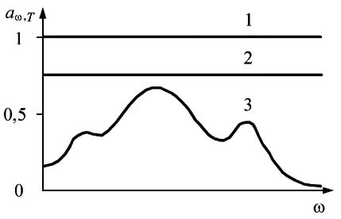
Абсолютно чёрное тело
Модель абсолютно черного тела – представляет собой почти
замкнутую полость с малым отверстием.
Серое тело – это тело, для которого
Абсолютно белое тело – это тело, для которого
Спектральная поглощательная способность тела: 1 − абсолютно черное тело; 2 − серое тело; 3 − реальное тело

Slide 8
Закон Кирхгофа
Для всех тел отношение испускательной способности тела к его поглощательной способности не зависит от природы тела, оно является для всех тел одной и той же (универсальной) функцией частоты и температуры»
Или - универсальная функция Кирхгофа

Slide 9
Закон Кирхгофа
Из закона Кирхгофа
Так как для абсолютно черного тела то универсальная функция Кирхгофа есть испускательная способность абсолютно черного тела:
Чем больше испускательная способность тела, тем больше и его поглощательная способность. Это означает, что тело сильнее поглощающее какие-либо лучи будет эти лучи сильнее и испускать.
При этом у абсолютно черного тела максимальна не только поглощательная, но и излучательная способность.

Slide 10

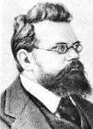
Закон Стефана-Больцмана
Стефан (1879), анализируя экспериментальные данные, пришел к выводу, что энергетическая светимость любого тела пропорциональна четвертой степени абсолютной температуры.
Больцман (1884), исходя из термодинамических соображений, получил для энергетической светимости абсолютно черного тела
СТЕФАН Йозеф (1835 -1893)
австрийский физик, основатель австрийской физической школы.
Больцман Людвиг (1844–1906) австрийский физик-теоретик

Slide 11
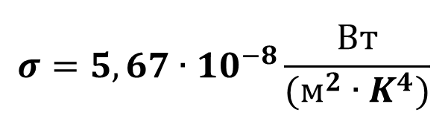
Закон Стефана-Больцмана
Закон Стефана - Больцмана: Энергетическая светимость абсолютно черного тела пропорциональна четвертой степени абсолютной температуры:
где σ - постоянная Стефана-Больцмана.
Внимание! К нечерным телам закон не применим.

Slide 12
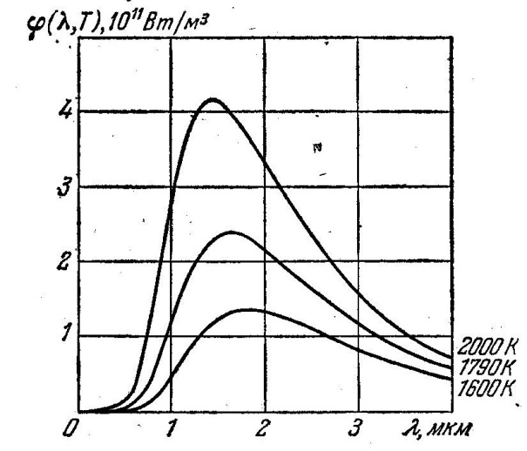

Спектр излучения черного тела.
При теоретических исследованиях удобнее пользоваться функцией частоты , в экспериментальных работах – функцией длины волны
Обе функции связаны друг с другом формулой

Slide 13
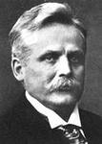
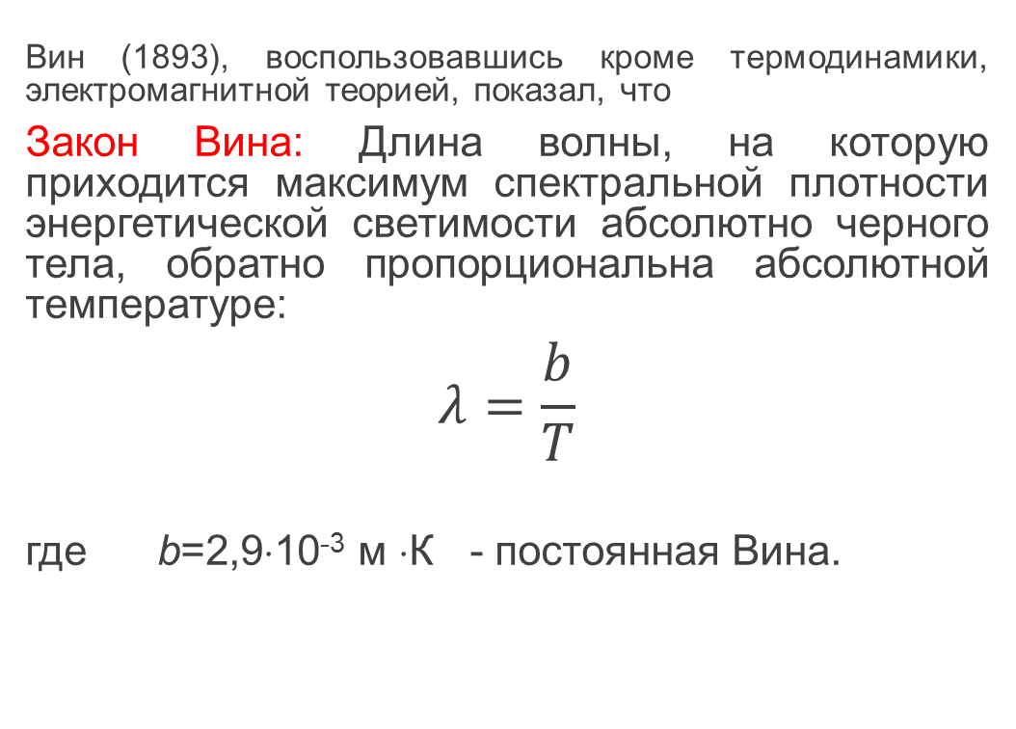
Закон смещения Вина
Вин (1893), воспользовавшись кроме термодинамики, электромагнитной теорией, показал, что
Закон Вина: Длина волны, на которую приходится максимум спектральной плотности энергетической светимости абсолютно черного тела, обратно пропорциональна абсолютной температуре:
$$λ=\frac{b}{T}$$
где b=2,9⋅10⁻³ м ⋅К - постоянная Вина.
Вильгельм Карл Вин (1864-1928) немецкий физик член-корр. Берлинской АН

Slide 14
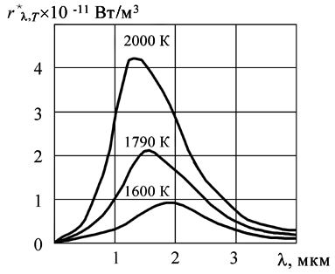
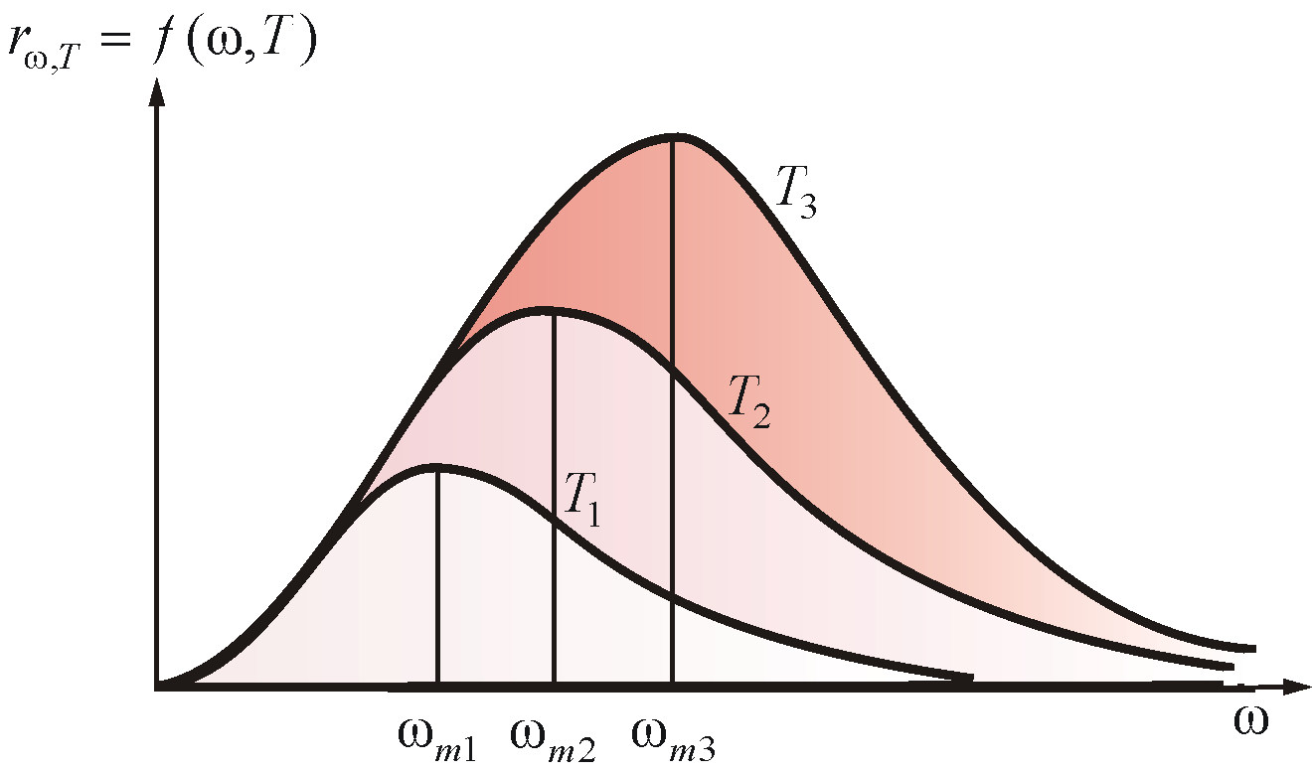
При увеличении частоты максимум спектральной плотности энергетической светимости смещается в сторону коротких длин волн

Slide 15
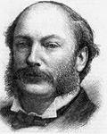
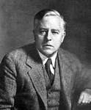
Формула Рэлея-Джинса и понятие об «ультрафиолетовой катастрофе»
Рэлей и Джинс, исходя из теоремы классической статистики о равнораспределении энергии по степеням свободы, приписали каждому электромагнитному колебанию энергию, равную kT и получили выражение для испускательной способности абсолютно черного тела, которое называют формулой Рэлея-Джинса
Джон Уильям Стретт Рэлей (1842–1919), английский физик
Джеймс Хопвуд Джинс (1877–1946), английский математик, физик и астроном

Slide 16
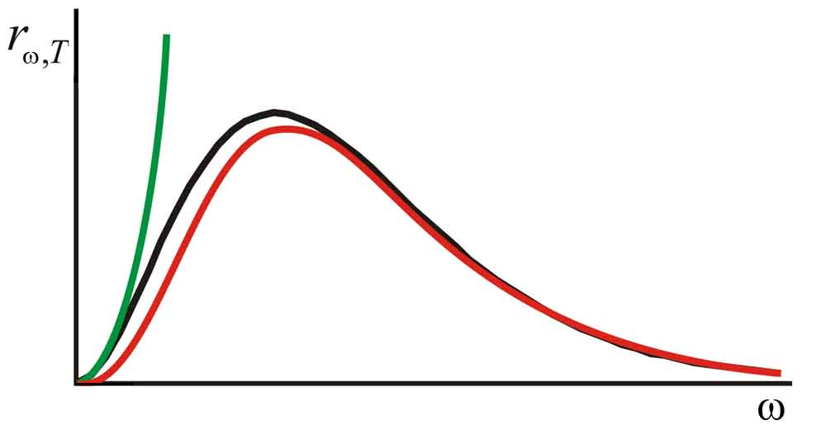
Формула Рэлея-Джинса и понятие об «ультрафиолетовой катастрофе»
Формула удовлетворительно согласуется с экспериментальными данными при больших длинах волн и резко расходится с опытом для малых длин волн (ультрафиолетовая часть спектра) (см. рис.) .
Этот результат получил название «ультрафиолетовой катастрофы», так как с точки зрения классической физики вывод Рэлея-Джинса был сделан безупречно.

Slide 17
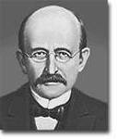
Гипотеза и формула Планка
Гипотеза Планка: Электромагнитное излучение испускается телами не непрерывно, а в виде отдельных порций энергии (квантов), величина которых
где h=6,63 ⋅10⁻³⁴ Дж ⋅с - постоянная Планка, а - постоянная Планка с чертой Дж ⋅с
Формула Планка
Макс Карл Эрнст Людвиг Планк (1858—1947), немецкий физик

Slide 18
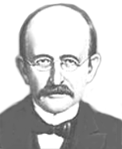
Теоретически вывод этой формулы М. Планк изложил 14 декабря 1900 г. на заседании Немецкого физического общества.
Этот день стал датой рождения квантовой физики.

Slide 19
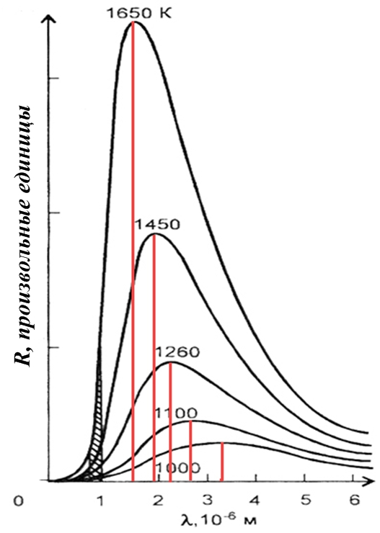
Практическое применение законов Стефана – Больцмана и Вина
Как измерить температуру внутри мартеновской печи?
Как измерить температуру Солнца?
Законы Вина и Стефана – Больцмана широко применяются для дистанционного определения температуры нагретых тел.
Радиационной (излучательной) температурой называется температура тела, определённая путём измерения мощности излучения тела с помощью закона Стефана –Больцмана.
Цветовой температурой называется температура тела, определённая путём определения максимума излучательной способности тела с помощью закона Вина.

Slide 20
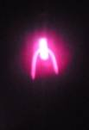
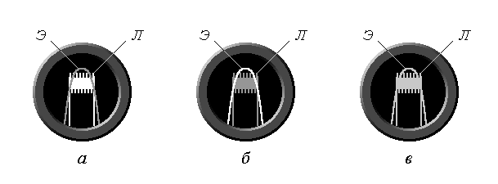
Лабораторная работа № 32
Прямые методы измерения температуры в случае высоких температур приходится заменять косвенными, позволяющими определять температуру тела, не вступая в непосредственный контакт с ним.
Основой косвенных методов является возможность исследования излучения, испускаемого нагретым телом. Приборы, в которых для измерения температуры используются тепловое излучение, называются оптическими пирометрами.

Slide 21
Лабораторная работа № 32
Изменяя напряжение, подаваемое на эталонную лампу, можно добиться одинаковой яркости обеих нитей. Рис. показывает наблюдаемую в окуляр картину в случаях, когда яркость нити Э меньше (а), больше (б) и равна (в) яркости нити Л. В последнем случае эталонная нить становится незаметной на фоне исследуемой (поэтому приборы такого типа называют пирометрами с исчезающей нитью).

